Slide 1
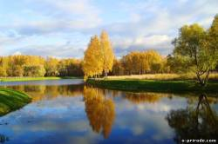
« Цветные пейзажи»
Подготовила: Шибаева Виктория Владимировна
воспитатель МКДОУ Бутурлиновского
детского сада №1

Slide 2
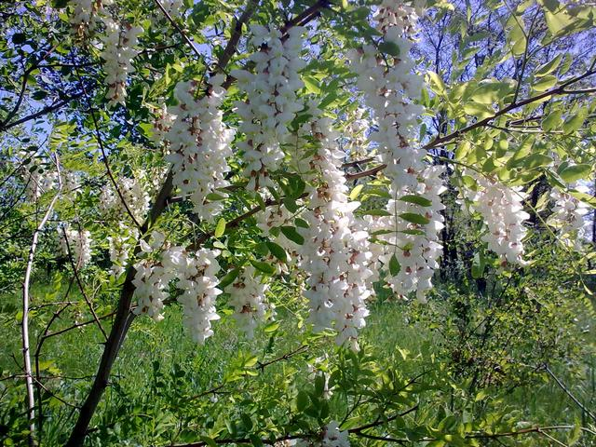
Красота родного края
Notes:
«Акация»

Slide 3
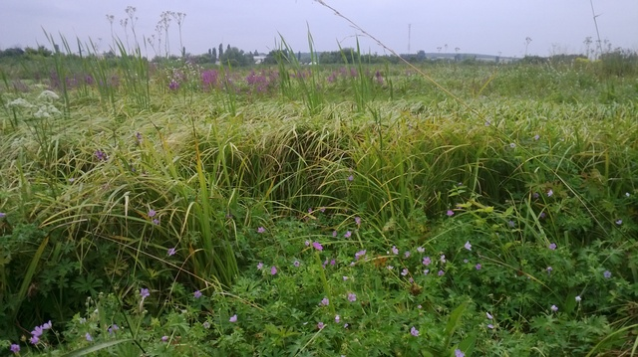
Notes:
«Луг»

Slide 4
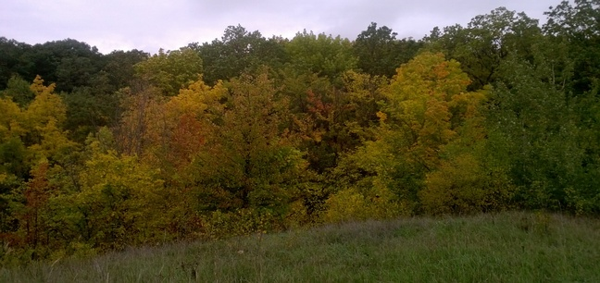
Notes:
«Осень в лесу»

Slide 5
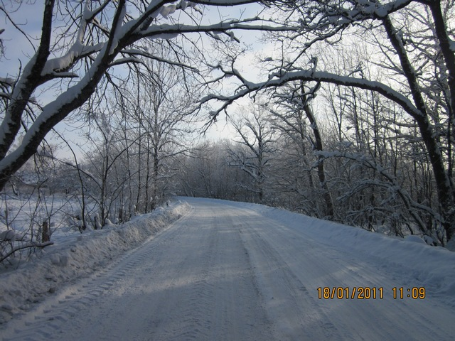
Notes:
«Зимняя дорога»

Slide 6
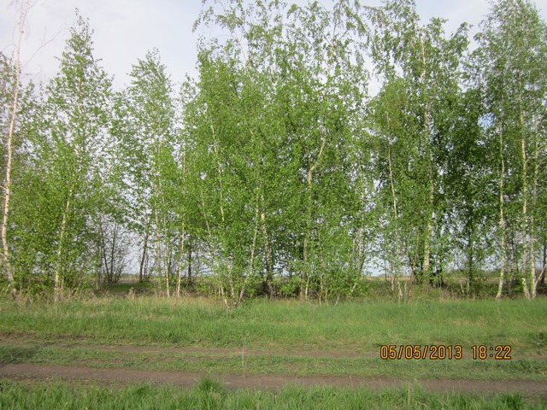
Notes:
«Березы»

Slide 7
Работы детей
Notes:
Денис Коновалов «Осень»

Slide 8
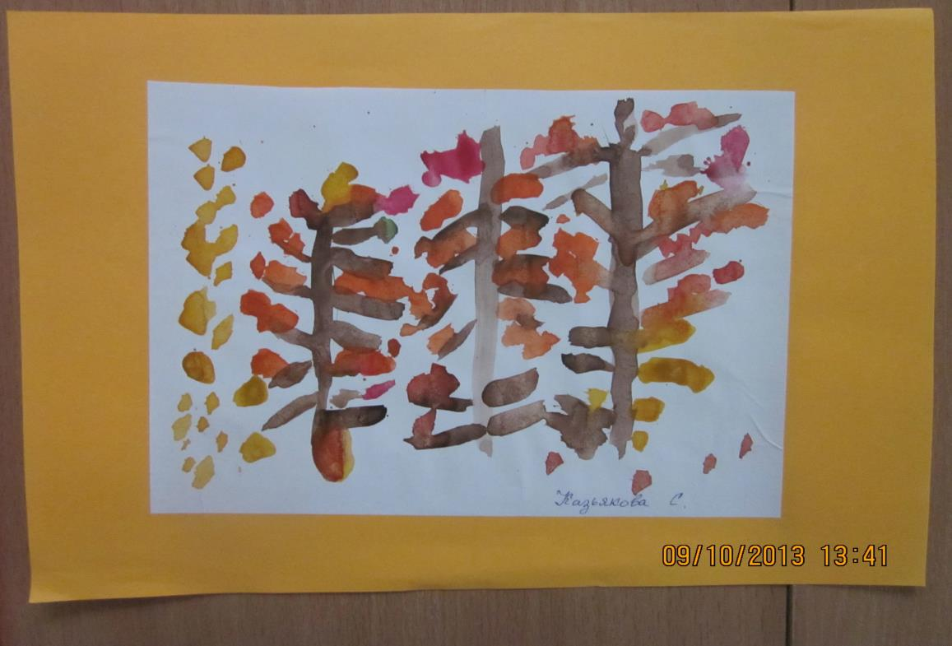
Notes:
Софья Казьякова «Золотая осень»

Slide 9
Notes:
Мамонова Ульяна «Зимние забавы»

